Slide 1
Accueil des lauréats 2023-2024
Stéphane Minvielle, directeur de l’INSPÉ
stephane.minvielle@unc.nc

Slide 2
Types de lauréats
A- Lauréats affectés à temps partiel
1 lauréat de concours 2021 en renouvellement de stage
Lauréats 2023 non titulaires d’un master MEEF et sans expérience professionnelle suffisante
B- Lauréats affectés à temps complet
Titulaires d’un master MEEF
Autres lauréats avec ou sans master et avec une expérience professionnelle suffisante

Slide 3
Types de lauréats
 | Temps complet | Temps partiel
LM | 7 | 3
Espagnol | 2
HG | 6
Maths | 3 | 1
SVT | 1 | 1
PC | 2 ou 3
Anglais | 1
Lettres Anglais | 2
Lettres HG | 3
Maths PC |  | 3
Hors carte de formation | 20 ou 21 | 4
TOTAL | 47 à 49 | 12
Dont 1 lauréat 2021 temps partiel en renouvellement pour défaut de master MEEF
Dont 4 lauréats 2022 temps complet en renouvellement

Slide 4
Formations en fonction du type de lauréats
-Chaque type de lauréats est associé à une formation spécifique et diplômante
-Une commission académique VR-DGE/INSPÉ se réunira courant septembre pour individualiser certains parcours de formation en fonction des profils spécifiques de chaque lauréat
-En amont de la commission académique, chaque lauréat peut demander à la direction de l’INSPÉ l’aménagement de son parcours de formation

Slide 5
2. Lauréats à temps partiel
Cas du lauréat 2021 non titularisable en 2023 pour défaut de master MEEF
Après la commission académique, suivre les enseignements du parcours de formation, qui contribueront a minima à la validation requise du master MEEF

Slide 6
2. Lauréats à temps partiel
Cas des autres lauréats à temps partiel (11 lauréats)
DUCHESNE Olivia
SANTENER-KHARRAT Inès
MARA Joanna
MARY Julien
BIELHER Jean-Marc
PICON Clarisse
PONTAIS Chrystele
CATHERINE Xavier (CPE)
SERVAS Antoine
MERMOUD Nathalie
CHAMPSAVOIR Nadège

Slide 7
2. Lauréats à temps partiel
Cas des autres lauréats à temps partiel (12 lauréats)
Formation adossée au Diplôme interuniversitaire (DIU) formation des lauréats, entrée dans le métier
Responsable pédagogique : Sophie CHERRIER (sophie.cherrier@unc.nc)
Cadrage national de la formation, avec un cahier des charges commun à tous les INSPÉ
Profil des lauréats : pas de master MEEF, titulaires d’un master autre que MEEF, dispensés de master mais pas d’expérience professionnelle suffisante
Objectif de la formation : atteindre en une année un niveau suffisant de maîtrise des compétences professionnelles (sorte de « formation MEEF » condensée sur une seule année)

Slide 8
2. Lauréats à temps partiel
Inscription à l’université nécessaire pour suivre la formation
Dossier d’inscription distribué à la pause par les personnels administratifs de l’INSPÉ
Dossier complet à déposer à l’accueil général de l’UNC avant le vendredi 25 août
Pas de droits d’inscription à payer, délivrance d’une carte SUP étudiant
NOTA BENE : Impossible d’assister aux cours sans inscription préalable !!

Slide 9
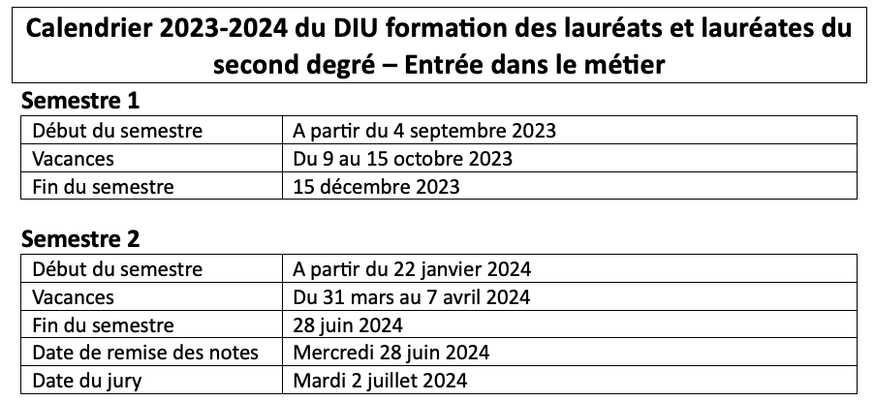
2. Lauréats à temps partiel

Slide 10
2. Lauréats à temps partiel
Formation en alternance
Sauf cas particuliers, demi-journées en établissement dans la classe du tuteur sur la période septembre-décembre 2023 :
lundi matin, jeudi après-midi, vendredi matin
6 h de responsabilité accompagnée par semaine
Sauf cas particuliers, demi-journées en établissement en pleine responsabilité sur la période février-juin 2024 :
lundi matin, mardi après-midi, jeudi, vendredi matin
12 h de pleine responsabilité par semaine

Slide 11
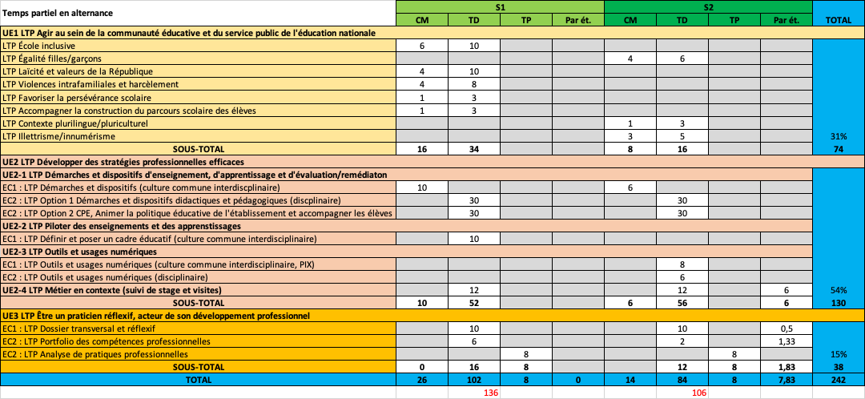
Maquette de formation du DIU

Slide 12
2. Lauréats à temps partiel
Spécificité des 4 lauréats dans des disciplines hors carte de formation INSPÉ (CATHERINE, SERVAS, MERMOUD, CHAMPSAVOIR)
Les enseignements disciplinaires sont pris en charge par le VR-DGE sous la responsabilité du corps d’inspection
Démarches et dispositifs didactiques et pédagogiques disciplinaires (30h au S1, 30h au S2)
Outils et usages numériques disciplinaires (6h au S2)

Slide 13
2. Lauréats à temps partiel
La responsable de la formation, Sophie CHERRIER, recevra les étudiants inscrits en DIU le 4 septembre 2023 à partir de 15h45 en salle 5 de l’INSPÉ
DUCHESNE Olivia 15h45
SANTENER-KHARRAT Inès 15h55
MARA Joanna 16h05
MARY Julien 16h15
BIELHER Jean-Marc 16h25
PICON Clarisse 16h35
PONTAIS Chrystele 16h45
SERVAS Antoine 16h55
MERMOUD Nathalie 17h05
CHAMPSAVOIR Nadège 17h15
CATHERINE Xavier (CPE) 17h25

Slide 14
3. Lauréats à temps complet
47 à 49 lauréats, dont 10 titulaires d’un master MEEF
Formation adossée au Diplôme universitaire (DU) formation des lauréats, consolidation et approfondissement
Responsable pédagogique : Fanny DE LA HAYE (fanny.de_la_haye@unc.nc)
Profil des lauréats : formation professionnelle antérieure (MEEF) ou expérience professionnelle préalable suffisante pour justifier une affectation à temps complet
Objectif de la formation : consolider et approfondir la maîtrise des compétences professionnelles

Slide 15
3. Lauréats à temps complet
Inscription à l’université nécessaire pour suivre la formation
Dossier d’inscription distribué à la pause par les personnels administratifs de l’INSPÉ
Dossier complet à envoyer par mail à sp-plc.inspe@unc.nc avant le 22 septembre 2023
Pas de droits d’inscription à payer, délivrance d’une carte SUP étudiant distribuée lors du premier regroupement au mois d’octobre
NOTA BENE : Impossible d’assister aux cours sans inscription préalable !!

Slide 16
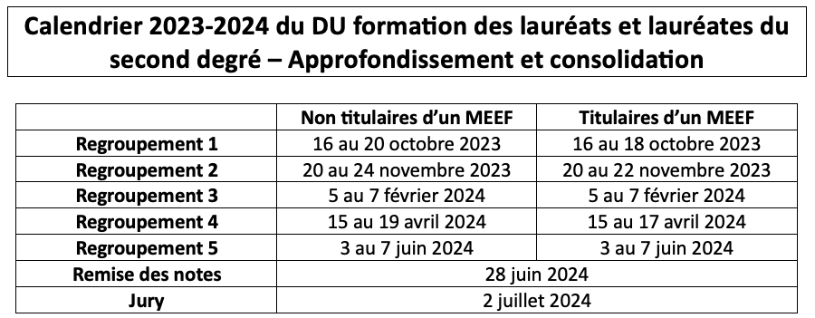
3. Lauréats à temps complet

Slide 17
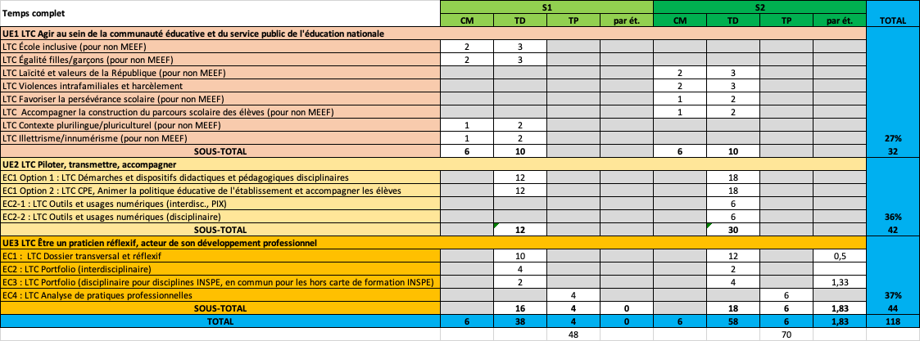
Maquette de formation du DU

Slide 18
3. Lauréats à temps complet
Spécificité des 21 lauréats dans des disciplines hors carte de formation INSPÉ (SEURU, PUJOL, ESCUDERO, CLAVEL, COMBES, NIGAILLE, PAAGALUA, GUICHET, VAITANAKI, BEYNEY, CARON, DI ROCCO, SARRION, DAGAULT, HUE, LAMOTHE, GODET, TROJANI, COUDERT-VAILLART, MOUTON)
Les enseignements disciplinaires sont pris en charge par le VR-DGE sous la responsabilité du corps d’inspection
Démarches et dispositifs didactiques et pédagogiques disciplinaires (12h au S1, 18h au S2)
Outils et usages numériques disciplinaires (6h au S2)

Slide 19
4. Modalités d’évaluation et de validation
Modalités d’évaluation
Des travaux demandés tout au long de la formation
Evaluation par compétences en fin de formation pour valider le diplôme
Compétences évaluées par le biais d’un portfolio numérique des compétences professionnelles construit et alimenté tout au long du cursus
Positionnement du niveau de maîtrise des domaines de compétences entre 0 et 4 à partir du portfolio

Slide 20
4. Modalités d’évaluation et de validation
Modalités d’évaluation
3 domaines de compétences pour l’évaluation
Domaine 1 : Le professeur et le CPE, acteurs/actrices de la communauté éducative et du service public de l’éducation nationale
Domaine 2 : Le professeur, pilote de son enseignement, efficace dans la transmission des savoirs et la construction des apprentissages OU Le CPE, animateur/animatrice de la politique éducative de l’établissement et accompagnateur/accompagnatrice du parcours de formation des élèves
Domaine 3 : Le professeur et le CPE, praticiens réflexifs, acteurs de leur développement professionnel

Slide 21
4. Modalités d’évaluation et de validation
Modalités de validation
Chaque domaine de compétences est validé à partir du niveau 2
Le diplôme est validé si les 3 domaines de compétences sont au moins au niveau 2
La validation des domaines de compétences n’est ni capitalisable, ni compensable
Pas de session de rattrapage, pas de mention

Slide 22
5. Exprimez vos besoins de formation !
- Cet après-midi, lors de l’accueil disciplinaire VR-DGE/INSPÉ, vous serez invités à compléter une grille de positionnement initial des compétences professionnelles
- En parallèle, l’INSPÉ souhaite vous donner la possibilité d’exprimer vos besoins de formation par la biais d’un formulaire en ligne et ANONYME à compléter
-pour répondre à une demande récurrente exprimée lors de l’évaluation des formations en fin d’année
-pour mieux identifier vos besoins et ainsi tenter d’en tenir compte pour orienter les contenus et méthodes d’enseignement

Slide 23
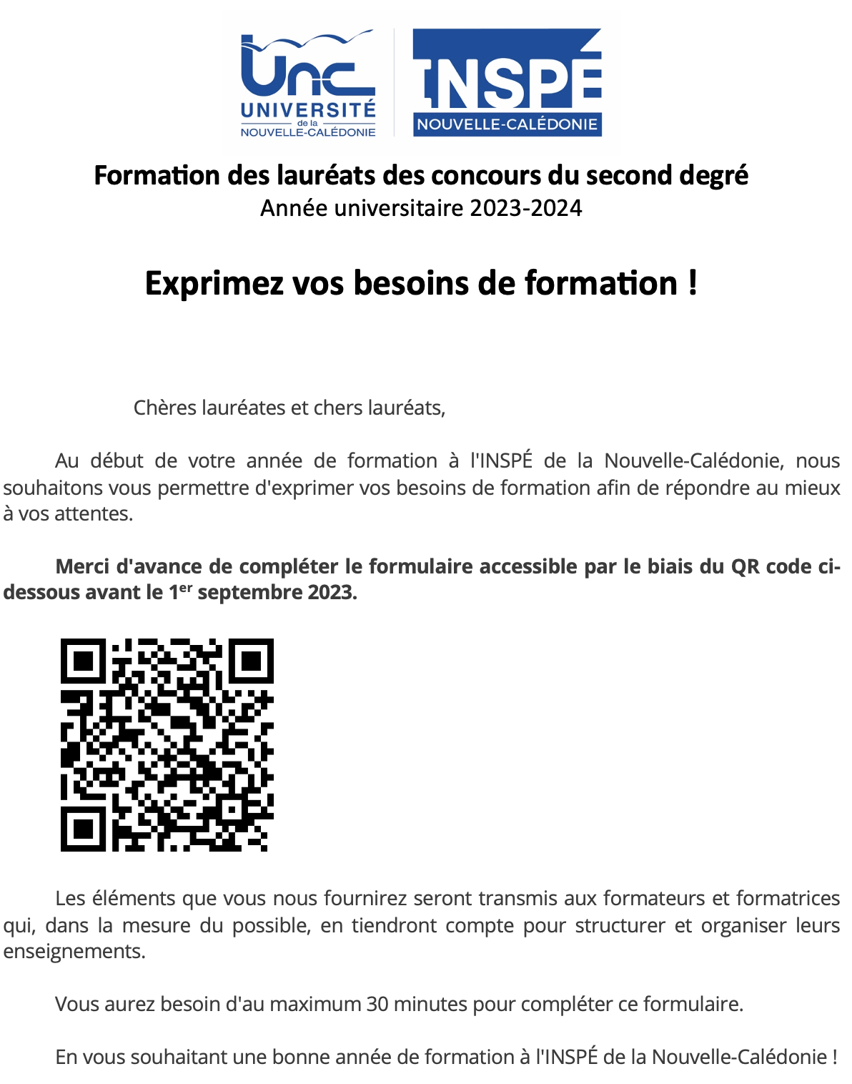
N’oubliez pas de compléter le formulaire
en ligne avant le 1er septembre !
Si vous n’exprimez pas vos besoins de
formation, vous ne pourrez pas vous plaindre
en fin d’année que nous n’en avons pas
tenu compte !

Slide 24
6. Activités artistiques et culturelles, fin 2023
-Activités mises en place en partenariat avec la Mission aux affaires culturelles du Haut-Commissariat de la République en Nouvelle-Calédonie
-Activités intégrées à la formation, avec assiduité obligatoire

Slide 25
-DIU Formation des lauréats, entrée dans le métier
Denise Jardinière au théâtre de l’île
Vendredi 10 novembre 2023, 13h
Journée au MK2
Vendredi 17 novembre 2023
13h : Film documentaire Bigger than us https://www.youtube.com/watch?v=KDz2NXKNjh4 + débat

Slide 26
7. Règles communes relatives à l’assiduité
-Présence obligatoire à tous les enseignements apparaissant dans les emplois du temps
-Toute absence doit être justifiée dans les 72 h par un certificat administrativement recevable auprès de l’INSPÉ et de l’employeur. L’enseignant en charge de l’enseignement accepte ou refuse le motif de l’absence
-Au-delà d’une absence injustifiée par semestre, la validation du DIU ou du DU est impossible !

Slide 27
7. Règles communes relatives à l’assiduité
Emplois du temps
Peuvent être envoyés/partagés par les responsables de filière
Sont accessibles sur une application dédiée de l’UNC
https://applis.univ-nc.nc/cgi-bin/WebObjects/EdtWeb.woa
Taper EDT UNC dans un moteur de recherche

Slide 28
7. Règles communes relatives à l’assiduité
-La présence en formation est uniquement attestée par la signature d’une liste d’émargement, qui est de votre responsabilité
-Une liste d’émargement est signée lors de chaque cours (deux cours consécutifs dans la même demi-journée, même dans la même salle, donnent lieu à deux signatures)
NOTA BENE : si le formateur ne procède pas à l’appel ou à la signature de la liste d’émargement, il faut en dresser une sur papier libre

Slide 29
7. Règles communes relatives à l’assiduité
-De manière régulière, l’INSPÉ fait remonter au VR-DGE les absences injustifiées, qui donnent lieu à des retenues sur salaire

Slide 30
7. Règles communes relatives à l’assiduité
-DIU Entrée dans le métier : sauf concertation préalable INSPÉ/VR-DGE, les lauréats ne peuvent pas être convoqués dans les établissements lors des demi-journées dévolues à l’INSPÉ
-DU Consolidation et approfondissement : sauf concertation préalable INSPÉ/VR-DGE, les lauréats ne peuvent pas être convoqués dans les établissements ou ailleurs lors des regroupements à l’INSPÉ
Lors de chevauchements, la présence à l’INSPÉ prime sur toute autre obligation professionnelle pendant les temps de formation qui lui sont dévolus !

Slide 31
8. Programme des trois jours d’accueil
Accueil organisé et assuré par le VR-DGE, principalement dans les locaux de l’INSPÉ
Les 3 journées d’accueil ne commencent pas à mettre en œuvre les maquettes de formation DIU/DU
Le contrôle de l’assiduité pendant les 3 journées d’accueil ne relève pas de l’INSPÉ, mais directement du VR-DGE

Slide 32
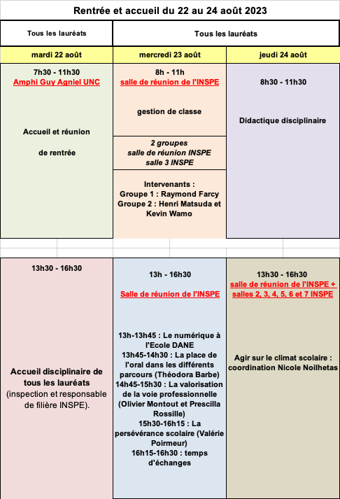

Slide 33
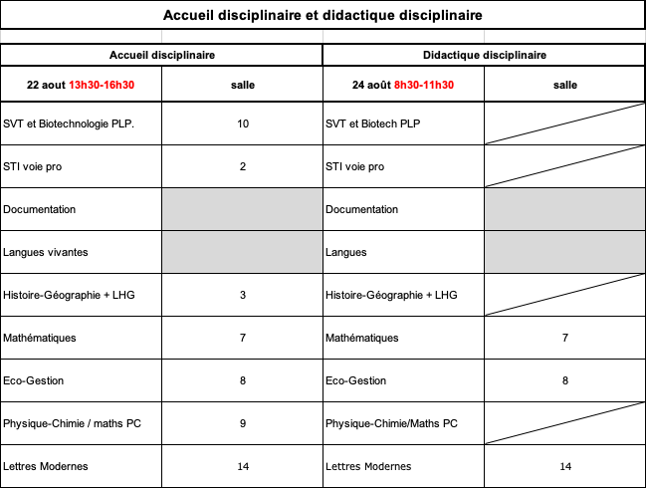

Slide 34
9. Informations pratiques
-Une fois inscrits à l’UNC, vous disposez d’une boîte mail UNC, par laquelle transitent toutes les informations relatives à la formation (EDT, infos diverses, etc.)
-Vous pouvez paramétrer une redirection de la boîte mail UNC vers la boîte académique ou une boîte personnelle
-L’INSPÉ n’adresse pas de convocation aux cours ou regroupements car il n’est pas l’employeur
-Pour les regroupements des lauréats à temps complet, l’INSPÉ fera son possible pour envoyer les emplois du temps dans les meilleurs délais sur la boîte UNC, si possible au moins 15 jours avant le début d’un regroupement

Slide 35
9. Informations pratiques
Vos interlocuteurs administratifs à l’INSPÉ
Nom | Fonction | Adresse
Stéphane Minvielle | Directeur | stephane.minvielle@unc.nc
Antoinette Foimapafisi | Responsable admin. et financ. | sp-plc.inspe@unc.nc
Carmen Tematafaarere | Secrétaire de direction
Sheryllia Waïa | Secrétaire administrative et pédagogique
Maryse Foimapafisi | Secrétariat pédagogique

Slide 36
9. Informations pratiques
Vos interlocuteurs pédagogiques à l’INSPÉ
Nom | Fonction | Adresse
Michel Bourguet | RP Maths | michel.bourguet@unc.nc
Gauthier Pasin (prise de fonction 01/09) | RP Phys.-Chimie | gauthier.pasin@unc.nc
Maria del Carmen Aznar Pastor (prise de fonction 01/09) | RP Espagnol | Adresse pas encore disponible
Yuriko Hori | RP Anglais | yuriko.hori@unc.nc
Eve Claeyman | RP Histoire-Géographie | eve.claeyman@unc.nc
Sophie Cherrier | RP SVT, RP DIU | sophie.cherrier@unc.nc
Delphine Eyssautier | RP Lettres | delphine.eyssautier@unc.nc
Fanny de la Haye | MCF Sciences de l’éducation, RP DU | fanny.de_la_haye@unc.nc

Slide 37
9. Informations pratiques
Tenue correcte exigée sur le campus, d’autant plus de la part de fonctionnaires stagiaires (tenue professionnelle de rigueur)
Il est interdit de se restaurer dans les salles de cours, d’y abandonner de la vaisselle et des restes de repas

Slide 38
Merci de votre attention

